Slide 1
Chapter 5 basic data manipulation language (where comparison operators)

Slide 2
5.1 Where clause
គឺជាផ្នែកនៃ SQL Statement ដែលជួយក្នុងការជ្រើសរើសនិងរៀបចំទិន្នន័យ។ WHERE Clause ត្រូវបានប្រើជាទូទៅនៅក្នុង SELECT Statement ដើម្បីត្រងកំណត់ត្រាដែលបានមកវិញ។
Where Clause Syntax:
SELECT column1, column2, ... FROM table_name(s) WHERE condition(s)
មាន Operator ផ្សេងគ្នាជាច្រើនដែលអាចត្រូវបានប្រើនៅក្នុង WHERE Clause ។ នៅក្នុងជំពូកនេះយើងនឹងពិភាក្សាអំពី Operators ពីរប្រភេទដែលត្រូវបានប្រើជាទូទៅនៅក្នុងWHERE Clause: Comparison & Logical។

Slide 3
5.1.1 Comparison Operators
Comparison Operators ត្រូវបានប្រើដើម្បីអនុវត្តការប្រៀបធៀបក្នុងចំណោមកន្សោម (expression)។ កន្សោម (expression) គឺជាប្រភេទទិន្នន័យណាដែលត្រឡប់តម្លៃ។
Comparison Operator Symbol:
Name | Symbol
Greater Than | >
Greater Than or Equal To | >=
Equal | =
Less Than | <
Less Than or Equal To | <=
Not Equal | <>

Slide 4
Cont’d
Additional Comparison Operators
Operator | Description
BETWEEN | ប្រើដើម្បីកំណត់ថាតើតម្លៃនៃកន្សោមមួយស្ថិតនៅក្នុងចន្លោះនៃតម្លៃដែលបានបញ្ជាក់
IN | ប្រើដើម្បីផ្គូផ្គងលក្ខខណ្ឌក្នុងបញ្ជីកន្សោម
LIKE | ប្រើដើម្បីផ្គូផ្គងលំនាំទិន្នន័យ។
IS NULL | ប្រើដើម្បីកំណត់ថាតើ Column មួយមានទិន្នន័យដែរឬទេ
IS NOT NULL | ប្រើដើម្បីកំណត់ថាតើ Column មួយមិនមានទិន្នន័យ

Slide 5
5.1.2 Logical operators
Logical Operators ត្រូវបានប្រើដើម្បីសាកល្បងភាពពិតនៃលក្ខខណ្ឌមួយចំនួន។
Logical Operators:
Operator | Description
AND | ទាមទារឱ្យ Expression ដែលនៅសងខាង AND “ពិត” ដើម្បីឱ្យទិន្នន័យត្រឡប់មកវិញ
OR | ត្រូវការយ៉ាងហោចណាស់ Expression មួយដែលនៅសងខាង OR “ពិត” ដើម្បីឱ្យទិន្នន័យត្រឡប់មកវិញ។
NOT | ប្រើដើម្បីផ្គូផ្គងលក្ខខណ្ឌណាមួយដែលផ្ទុយនឹងលក្ខខណ្ឌដែលបានកំណត់។

Slide 6
Note: Operator Precedence
នៅពេលដែល Operator ជាច្រើនត្រូវបានប្រើនៅក្នុងឃ្លា WHERE អទិភាពជាអ្នកកំណត់កំណត់លំដាប់ដែល Operators ត្រូវបានអនុវត្ត។ បញ្ជីខាងក្រោមបង្ហាញពីលំដាប់នៃការវាយតម្លៃក្នុងចំណោម Operators ពីកម្រិតខ្ពស់បំផុត (Operator ដែលត្រូវបានអនុវត្តដំបូង) ទៅកម្រិតទាបបំផុតនៃការចង (Operator ដែលត្រូវបានអនុវត្តចុងក្រោយ) ។
=, >, <, >=, <=, <>
AND, OR
NOT
BETWEEN, IN, LIKE, IS NULL

Slide 7
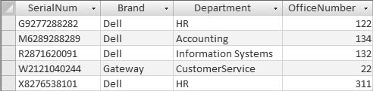

Example 1
ឧបមាថាអ្នកចង់សាកសួរតារាងកុំព្យូទ័រក្នុងតារាងខាងក្រោម។ អ្នកចង់បង្ហាញ SerialNum, Brand, Department ដែលមាន OfficeNumber លេខតូចជាង ១៣០ និងមាន Brand ជា Dell ឬក៏ Gateway។
Table: Computers
SELECT SerialNum, Brand, Department FROM Computers
WHERE (Brand = 'Dell' OR Brand = 'Gateway') AND OfficeNumber < 130;

Slide 8
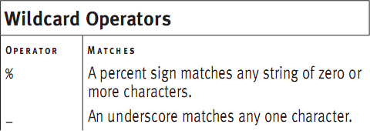
5.1.2 The LIKE Operator
Operator LIKE ប្រើតួអក្សរជំនួស (Wildcard Characters) ដើម្បីផ្គូផ្គងលំនាំក្នុងទិន្នន័យ។ ទាំងនេះគឺជាតួអក្សរពិសេសដែលត្រូវបានប្រើដើម្បីផ្គូផ្គងផ្នែកនៃតម្លៃ។
Syntax:
SELECT columns
FROM table
WHERE test_column [NOT] LIKE ‘pattern’;

Slide 9
Example of [] and [!] patterns
Pattern | Matches
‘[a-c]at’ | Matches ‘bat’ and ‘cat’ but not ‘fat’
‘[bcf]at’ | Matches ‘bat’, ‘cat’, and ‘fat’ but not ‘eat’
‘[!c]at’ | Matches ‘bat’ and ‘fat’ but not ‘cat’
‘se[!n]%’ | Matches string of length >=2 that begin with ‘se’ and whose third character isn’t ‘n’
‘A%’ | Matches a string of length >=2 that begins with ‘A’, including the single letter ‘A’. Matches ‘A’, ‘Anonymous’, and ‘AC/DC’.
‘%s’ | Matches a string of length >=1 the ends with ‘s’, including the single letter ‘s’. A string with trailing spaces (after the s) won’t match. Maches ‘s’, ‘Victorial Falls’, and ‘DBMSs’.
‘%in%’ | Matches a string of length >=2 that contains in anywhere. Matches ‘in’, ‘inch’, ‘Pine’, ‘Linchpin’, and ‘Lynchpin’.
‘_ _ _ _’ | Matches any four-character string. Matches ‘ABCD’, ‘I am’, and ‘John’
‘Qua_ _’ | Matches any five-character string that begin with ‘Qua’.
‘_re_’ | Matches any four-character. Matches ‘Tree’, ‘area’, and ‘fret’.
‘_re%’ | Matches a string of length >=3 that begins with any character and has ‘re’ as its second and third characters. Matches ‘Tree’, ‘area’, ‘fret’, ‘are’, and ‘fretful’.

Slide 10
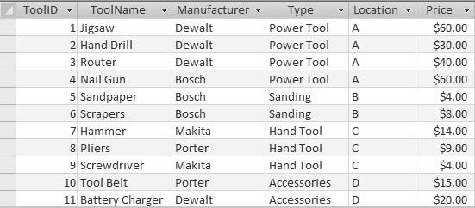

Example 2
ឧបមាថាអ្នកចង់បង្ហាញព័ត៌មានពីក្នុងតារាង Tools ខាងក្រោម ដើម្បីរកឧបករណ៍ Manufacturer ចាប់ផ្តើមដោយអក្សរ D ហើយ Location ពី A រហូតដល់ C ។
SELECT *
FROM Tools
WHERE Manufacturer LIKE ‘D%’
AND Location LIKE '[A-C]'
Result Table: Tools

Slide 11
Example 3
To retrieve manufacturers that end with the letter H, type the following:
SELECT *
FROM Tools
WHERE Manufacturer LIKE ‘%H';
Example 4
To retrieve any occurrence of the word Dewalt within the name of the manufacturer, type the following:
SELECT *
FROM Tools
WHERE Manufacturer LIKE ‘%Dewalt%';
Example 5
To retrieve data that matches a single character in the Manufacturer column, type the following:
SELECT *
FROM Tools
WHERE Manufacturer LIKE ‘Bos!h';

Slide 12
Example 6
To retrieve data that matches a single digit in the ToolID col- umn, type the following:
SELECT *
FROM Tools
WHERE ToolID LIKE ‘1%’
Example 7
To retrieve warehouse locations that are not A to C, type the following:
SELECT *
FROM Tools
WHERE Location LIKE '[!A-C]’
Example 8
To retrieve characters that are not digits from 1 to 5, type the following:
SELECT *
FROM Tools
WHERE ToolID LIKE '[!1-5]';
Example 9
To retrieve a combination of characters and digits, type the following:
SELECT *
FROM Computers
WHERE SerialNum LIKE ‘m%[1-9]';

Slide 13
5.1.3 The BETWEEN Operator
BETWEEN Operator ត្រូវបានប្រើដើម្បីកំណត់ថាតើតម្លៃនៃកន្សោមមួយស្ថិតនៅក្នុងជួរនៃតម្លៃដែលបានបញ្ជាក់។
Tools Table:

Slide 14
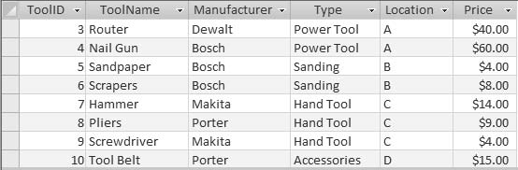
Example
ឧបមាថាយើងចង់សាកសួរ Table Tools ដើម្បីរកលេខសម្គាល់ឧបករណ៍ដែលស្មើរឺចន្លោះពី ៣ ទៅ ១០ ។
SELECT * FROM Tools
WHERE ToolID BETWEEN 3 AND 10
Result:

Slide 15
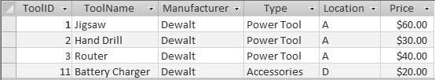
5.1.4 The IN and NOT Operators
IN OPERATOR ត្រូវបានប្រើដើម្បីផ្គូផ្គងលក្ខខណ្ឌក្នុងបញ្ជីកន្សោម។
NOT OPERATOR ត្រូវបានប្រើដើម្បីផ្គូផ្គងលក្ខខណ្ឌណាមួយដែលផ្ទុយនឹងលក្ខខណ្ឌដែល បានកំណត់។
Example1:
សន្មតថាយើងចង់សួរ Table Tools ខាងលើដើម្បីទាញយកព័ត៌មាននៅលើឧបករណ៍ទាំងអស់លើកលែងតែឧបករណ៍ដែលបានផលិតដោយ Bosch, Porter, or Makita
SELECT * FROM Tools
WHERE Manufacturer NOT IN ('Bosch', 'Porter', 'Makita’)
Result:

Slide 16
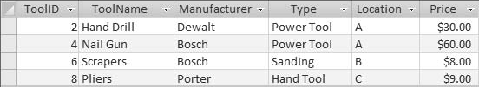
Example 2
ឧបមាថាយើងចង់យកលេខសម្គាល់ឧបករណ៍ (ToolID) ២, ៤, ៦ និង ៨ ពីតារាងឧបករណ៍ (Table Tools)។
SELECT * FROM Tools
WHERE ToolID IN (2, 4, 6, 8)
Results:

Slide 17
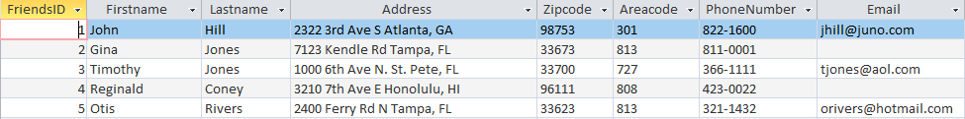
5.1.5 The IS NULL and IS NOT NULL Operators
IS NULL Operator ត្រូវបានប្រើដើម្បីកំណត់ថាតើ Field មួយមានទិន្នន័យដែរឬទេ។
IS NOT NULL ត្រូវបានប្រើដើម្បីកំណត់ប្រសិនបើ Field មិនមានទិន្នន័យ។
Friends Table:

Slide 18

Example
ឧបមាថាយើងចង់រកបុគ្គលដែលមិនមានអាសយដ្ឋានអ៊ីមែលប៉ុន្តែមានលេខទូរស័ព្ទដែលបានចុះបញ្ជីនៅក្នុង Table Friends។
SELECT Firstname, Lastname, Areacode, PhoneNumber, Email
FROM Friends
WHERE Email IS NULL AND PhoneNumber IS NOT NULL
Results:

Slide 19
5.2 The ORDER BY Clause
ORDER BY CLAUSE ច្រើនតែត្រូវបានប្រើនៅក្នុង SELECT Statement ដើម្បីតម្រៀបកំណត់ត្រាដែលបានមកវិញតាមលំដាប់ចុះឬឡើង។
Syntax:
ORDER BY ColumnName ASC | DESC

Slide 20
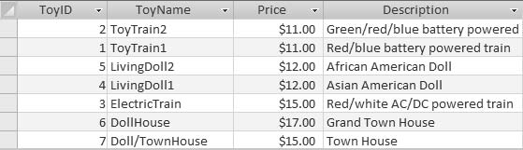
5.2.1 Sorting in Descending Order
Example:
សន្មតថាយើងចង់តម្រៀបជួរឈររបស់ ToyName នៅក្នុង Table Toys តាមលំដាប់លំដោយពីធំមកតូច។
SELECT *​ FROM Toys
ORDER BY ToyName DESC
Results:

Slide 21
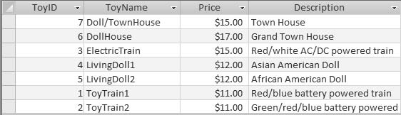
5.2.2 Sorting in Ascending Order
ទោះបីជាពាក្យគន្លឹះ ASC ត្រូវបានប្រើដើម្បីតម្រៀបតម្លៃតាមលំដាប់លំដោយក៏ដោយ វាកម្រនឹងត្រូវបានអនុវត្តណាស់ពីព្រោះ ORDER BY ឃ្លាកំណត់លំនាំដើមទៅលំដាប់ឡើងនៅពេលដែលគ្មានលំដាប់តម្រៀបត្រូវបានបញ្ជាក់។
SELECT * FROM Toys
ORDER BY ToyName
OR
SELECT * FROM Toys
ORDER BY ToyName ASC

Slide 22
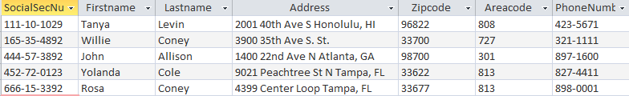
5.2.3 Sorting Multiple Columns
ឧបមាថាយើងចង់សាកសួរតារាង Employees ខាងក្រោមដើម្បីបង្ហាញពី LastName របស់ Employees ម្នាក់ៗដែលបានតម្រៀបតាមលំដាប់ឡើង។ លើសពីនេះទៀតយើងចង់បង្ហាញ FirstName ដែលបានតម្រៀបតាមលំដាប់ឡើងនៅក្នុង LastNameស្ទួននីមួយៗ។
Table Employees:

Slide 23
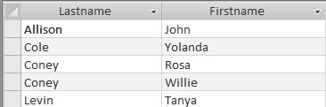
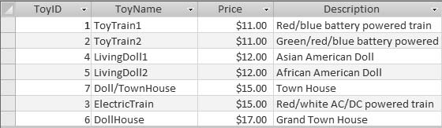
Cont’d
SELECT Lastname, Firstname FROM Employees
ORDER BY Lastname, Firstname
SELECT * FROM Toys
ORDER BY Price ASC, Description DESC

Slide 24
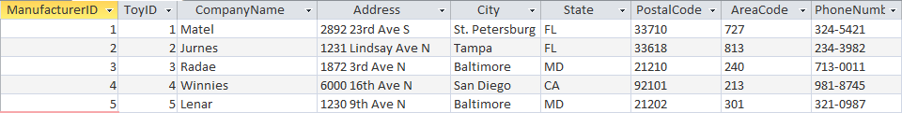
5.2.3 The TOP Keyword
ពាក្យគន្លឹះ TOP ត្រូវបានប្រើដើម្បីបង្ហាញកំណត់ត្រាដែលស្ថិតនៅខាងលើឬខាងក្រោមនៃជួរដែលត្រូវបានបញ្ជាក់ដោយ ORDER BY CLAUSE ។
Table Manufacturers

Slide 25

Example
ឧបមាថាយើងចង់បង្ហាញឈ្មោះក្រុមហ៊ុនទាំង៣ដែលមានលេខកូដប្រៃសណីយ៍ (Postal Code)ខ្ពស់បំផុតពីក្នុងតារាង Manufacturers។
SELECT TOP 3 CompanyName, PostalCode FROM Manufacturers
ORDER BY PostalCode DESC
Resutls:

Slide 26

Example
ឧបមាថាយើងចង់បង្ហាញឈ្មោះក្រុមហ៊ុនទាំង៣ដែលមានលេខកូដប្រៃសណីយ៍ (Postal Code) ទាបបំផុតពីក្នុងតារាង Manufacturers។
SELECT TOP 3 CompanyName, PostalCode FROM Manufacturers
ORDER BY PostalCode
Resutls:

Slide 27

5.2.4 The TOP PERCENT Keywords
ពាក្យគន្លឹះ TOP PERCENT ត្រូវបានប្រើដើម្បីបង្ហាញភាគរយនៃកំណត់ត្រាដែលស្ថិតនៅផ្នែកខាងលើឬខាងក្រោមនៃជួរដែលត្រូវបានបញ្ជាក់ដោយ ORDER BY CLAUSE ។
Example: ឧបមាថាអ្នកចង់បង្ហាញឈ្មោះក្រុមហ៊ុនចំនួន ៥០% ដែលនៅខាងលើគេបំផុត ពីក្នុងតារាង Manufacturers ដោយផ្អែកលើលំដាប់នៃចំនួនឈ្មោះសរុប។
SELECT TOP 50 PERCENT CompanyName FROM Manufacturers
ORDER BY CompanyName
Results:

Slide 28

Example
Example: ឧបមាថាអ្នកចង់បង្ហាញឈ្មោះក្រុមហ៊ុនចំនួន ៥០% ដែលនៅខាងក្រោមគេបំផុត ពីក្នុងតារាង Manufacturers ដោយផ្អែកលើលំដាប់នៃចំនួនឈ្មោះសរុប។
SELECT TOP 50 PERCENT CompanyName FROM Manufacturers
ORDER BY CompanyName​ DESC
Results:

